Slide 1
স্বাগতম

Slide 2
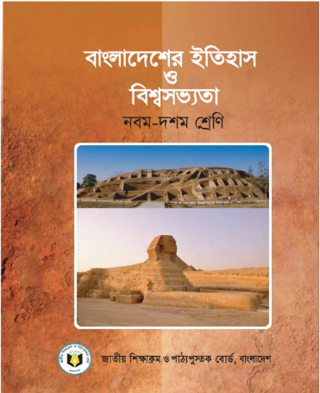
পরিচিতি
শিক্ষক পরিচিতি
পাঠ পরিচিতি
শ্রেণি:দশম
বিষয়ঃবাংলাদেশর ইতিহাস
ও
বিশ্বসভ্যতা
অধ্যায় -১৩
সময়ঃ 5০ মিনিট
জয়দেব কুমার মন্ডল
সহকারী শিক্ষক(কম্পিউটার)
পৈকখালী হাজী এস এন জামান মাধ্যমিক বিদ্যালয়
ভাণ্ডারিয়া, পিরোজপুর
E-mail-joyshinha@gmail.com
Mobile: 01775902929
ID-233

Slide 3
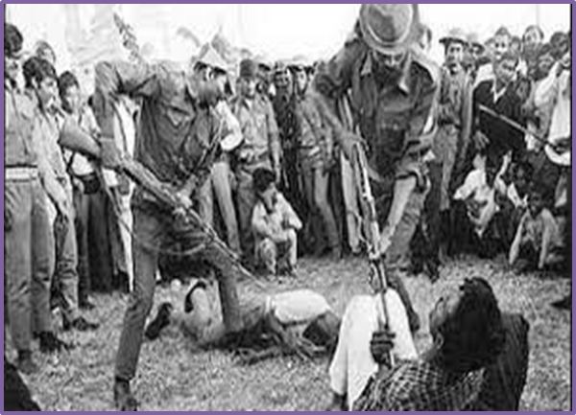
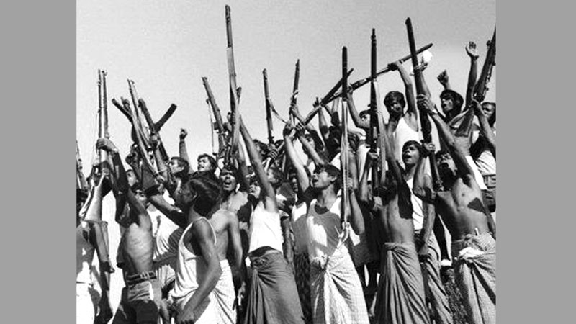
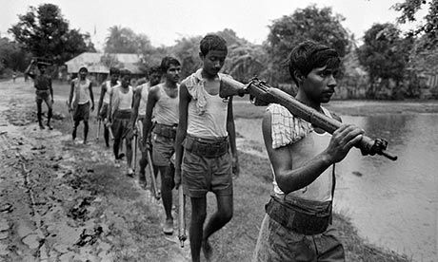
কোন সরকারের নেতৃত্বে মুক্তিযুদ্ধ পরিচালিত হয় এবং দেশ স্বাধীন হয়?
“মুজিবনগর সরকারের নেতৃত্বে”

Slide 4
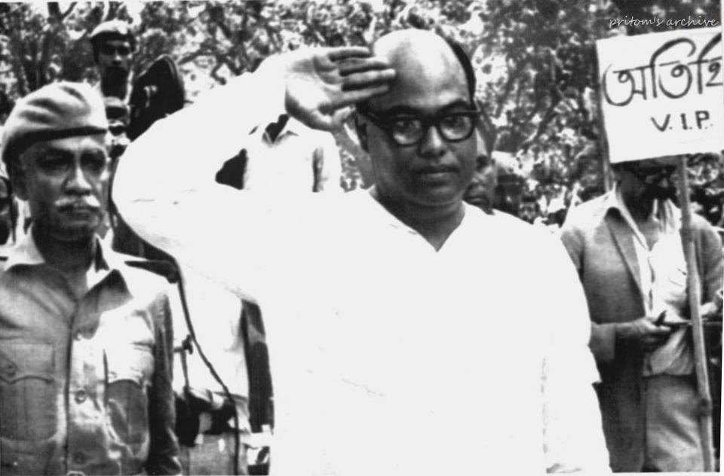
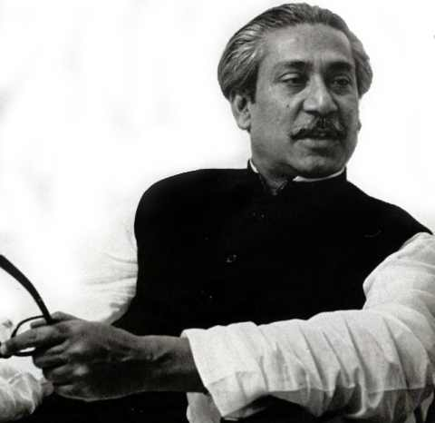
পাঠের বিষয়.......
মুজিবনগর সরকার

Slide 5
শিখনফল
বাংলাদেশের প্রথম সরকার গঠন সম্পর্কে বর্ণনা করতে পারবে।
মুজিব নগর সরকারের দায়িত্ব প্রাপ্ত ব্যক্তিদের চিহ্নিত করতে পারবে।
মুক্তিযুদ্ধ সুষ্ঠুভাবে পরিচালনায় মুজিব নগর সরকারের ভূমিকা বর্ণনা করতে পারবে।

Slide 6
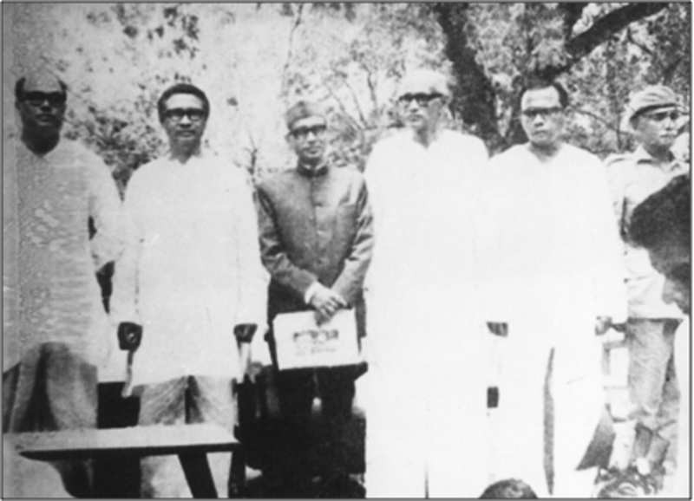
মুক্তিযুদ্ধ সুষ্ঠুভাবে পরিচালনার জন্য ১০ এপ্রিল,1971 গঠিত হয় বাংলাদেশের প্রথম সরকার।

Slide 7
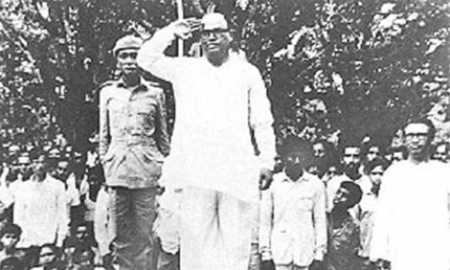
এ সরকার শপথ গ্রহণ করে ১৭এপ্রিল,১৯৭১ মেহেরপুর জেলার বৈদ্যনাথতলায়।

Slide 8
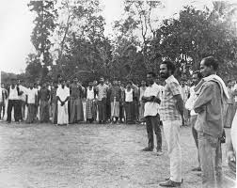
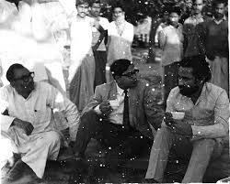
শপথ অনুষ্ঠানে বিপুল সংখ্যক দেশি-বিদেশি সাংবাদিক ও গণ্যমান্য ব্যক্তি উপস্থিত ছিলেন।

Slide 9
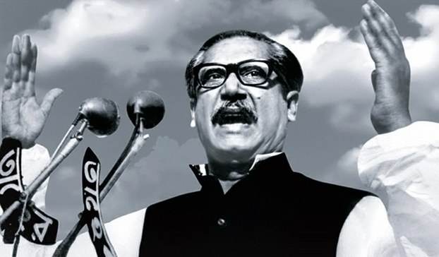
সরকারের প্রধান ছিলেন বঙ্গবন্ধু শেখ মুজিবুর রহমান।তাঁর নাম অনুসারে বৈদ্যনাথতলার নামকরণ করা হয় মুজিবনগর।

Slide 10
একক কাজ সময়ঃ 5 মিনিট
বাংলাদেশের প্রথম সরকার গঠিত হয় কখন?
মুজিব নগর সরকারের প্রধান কাজ কী ছিল?

Slide 11
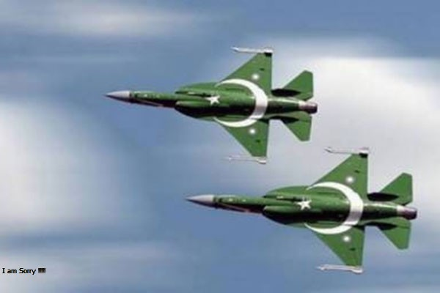
সরকার গঠনের মাত্র দুই ঘন্টা পর পাকিস্থানি বাহিনীর বিমান মুজিবনগরে বোমাবর্ষণ করে এবং মেহেরপুর দখল করে নেয়।

Slide 12
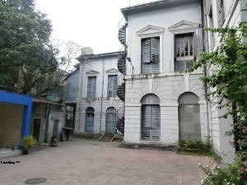
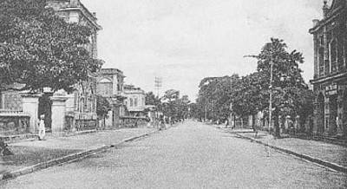
তখন মুজিবনগর সরকারের সদর দপ্তর কলকাতার ৮নং থিয়েটার রোডে স্থানান্তরিত হয়।

Slide 13
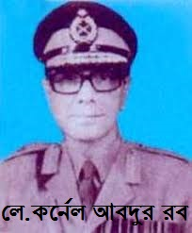
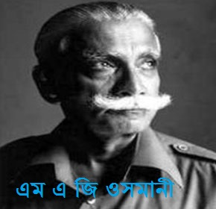
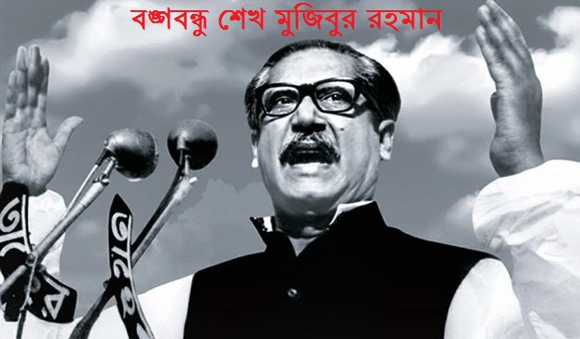
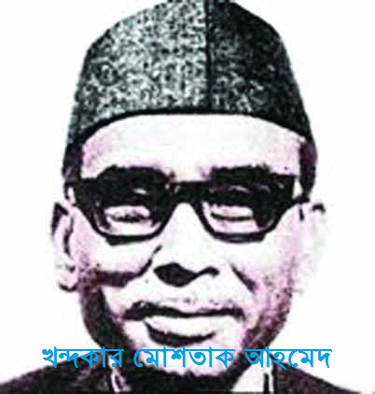
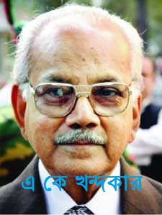
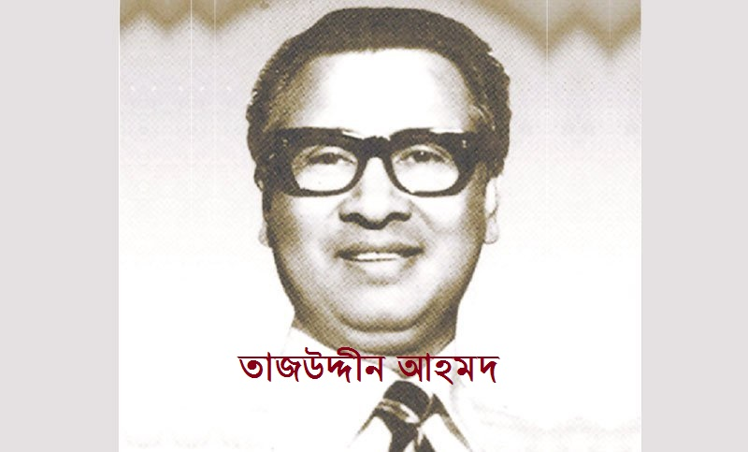
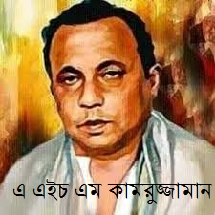
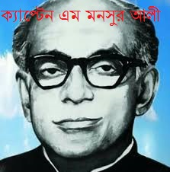
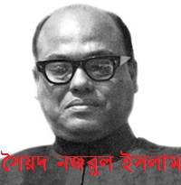
রাষ্ট্রপতি
মুজিবনগর সরকার
(ছবি ও নাম দেখতে বামে ক্লিক করি)
উপ-রাষ্ট্রপতি
প্রধানমন্ত্রী
অর্থমন্ত্রী
স্বরাষ্ট্রমন্ত্রী
পররাষ্ট্রমন্ত্রী
প্রধান সেনাপতি
চিফ অব স্টাফ
ডেপুটি চিফ অব স্টাফ

Slide 14
দলীয় কাজ সময়ঃ ৮ মিনিট
মুজিবনগর সরকারের অন্যতম কাজের একটি তালিকা তৈরি কর।

Slide 15
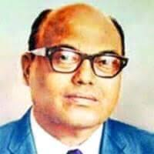
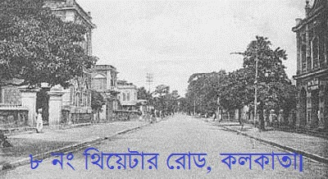
মূল্যায়ন
বঙ্গবন্ধুর অনুপস্থিতিতে অস্থায়ী রাষ্ট্রপতি কে ছিলেন?
মুজিবনগর কোন জেলায় অবস্থিত?
মুজিবনগর সরকারের প্রধান সেনাপতি কে ছিলেন?
মুজিবনগর সরকারের সদর দপ্তর কোথায় ছিল?

Slide 16
বাড়ির কাজ
মুজিব নগর সরকার গঠন ছিল সময়োপযোগী সিধান্ত-বিশ্লেষণ কর।

